Slide 1

г. Иркутск, ул. Рабочая, 2А/4, 1 этаж
+7 (3952) 202-102
info@mb38.ru
mb38.ru

Slide 2

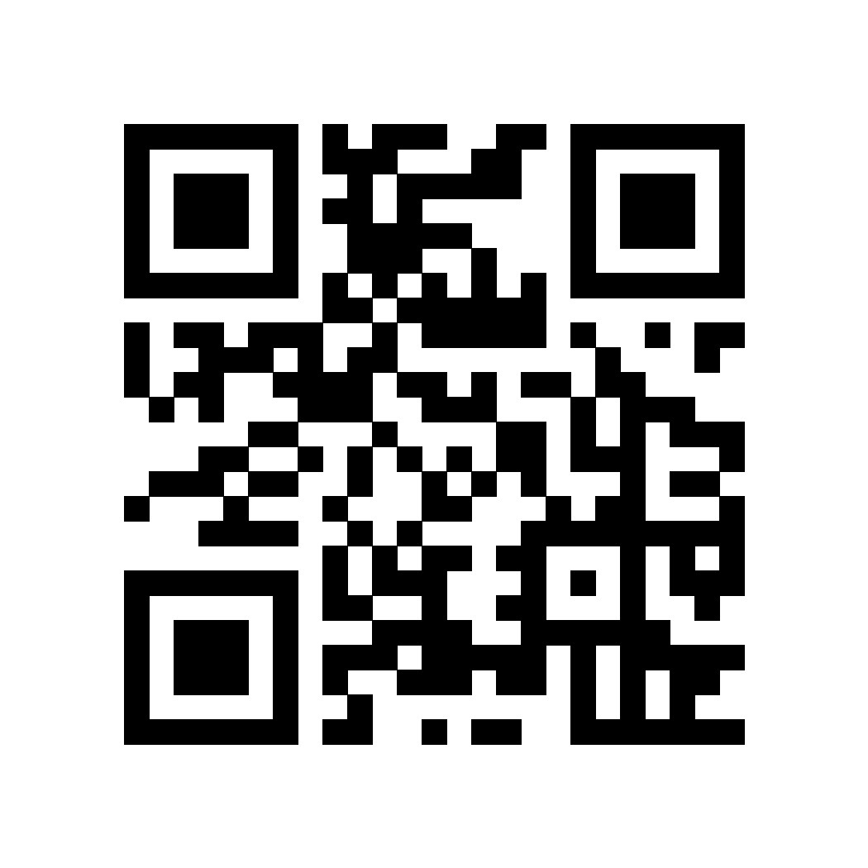

Центр «Мой бизнес» - единое окно
поддержки предпринимательства
1
2
«БИЗНЕС СТАРТ»
обучение, составление бизнес-планов, регистрация бизнеса, сертификация и поиск первичного финансирования
«РАЗВИТИЕ БИЗНЕСА» маркетинг и продвижение продукции (товаров, услуг), скоринг
3
4
«ФИНАНСИРОВАНИЕ»
проектов с использованием инструментов государственной поддержки,
гарантийная поддержка
«МАСШТАБИРОВАНИЕ» вывод товаров и услуг на экспорт

Slide 3
ВНЕДРЕНИЕ КОНСОЛИДИРОВАННЫХ МЕР ПОДДЕРЖКИ СМСП
Продвижение (маркетинг)
Обучение, сопровождение
Развитие
Концепцию позиционирования продукции (товаров, работ, услуг) на рынке
Обучение служб сервиса отрасли гостеприимства
Создание диалога «Бизнес-Власть»
Визуальный концепт фирменного стиля
Сопровождение инновационных страт-ап
Повышение внутри отраслевой кооперации бизнес-сообщества
Автоматизация продаж
Специализированные программы для граждан планирующих начать свое дело (соц.контракт, соц.предпринимательство, вовлечение молодежи в развитие бизнес-проектов)
Популяризация и продвижение (товаров, работ, услуг) на внутреннем и внешнем рынке
Разработка региональных отраслевых программ
Кооперация товаропроизводителей и ретейлеров
Создание «канала взаимодействия» институтов развития и бизнес-сообщетва
«Цифровизация» (маркировка)
с./х. товаропроизводителей

Slide 4
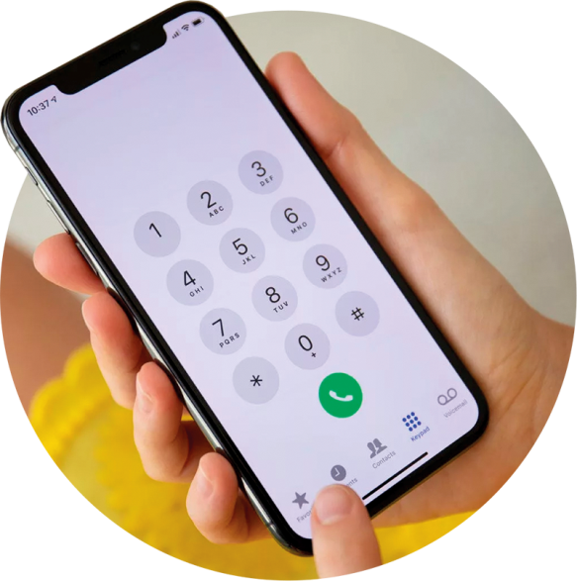
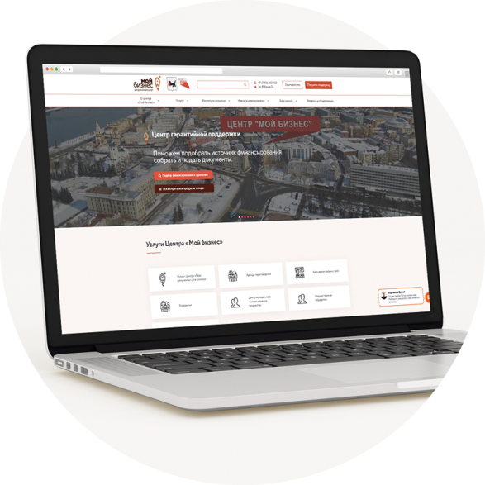
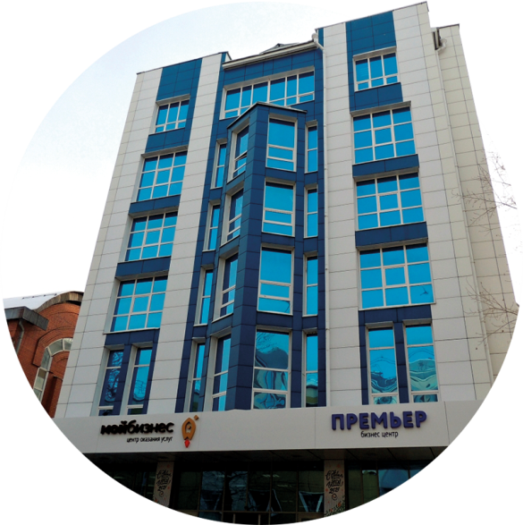
Как получить поддержку
Звонок на единую
горячую линию
Обращение
«Получить поддержку» на сайте
Личное
обращение в Центр
8 (3952) 202-102
WWW.MB38.RU
г. Иркутск, ул. Рабочая 2«А» / 4

Slide 5
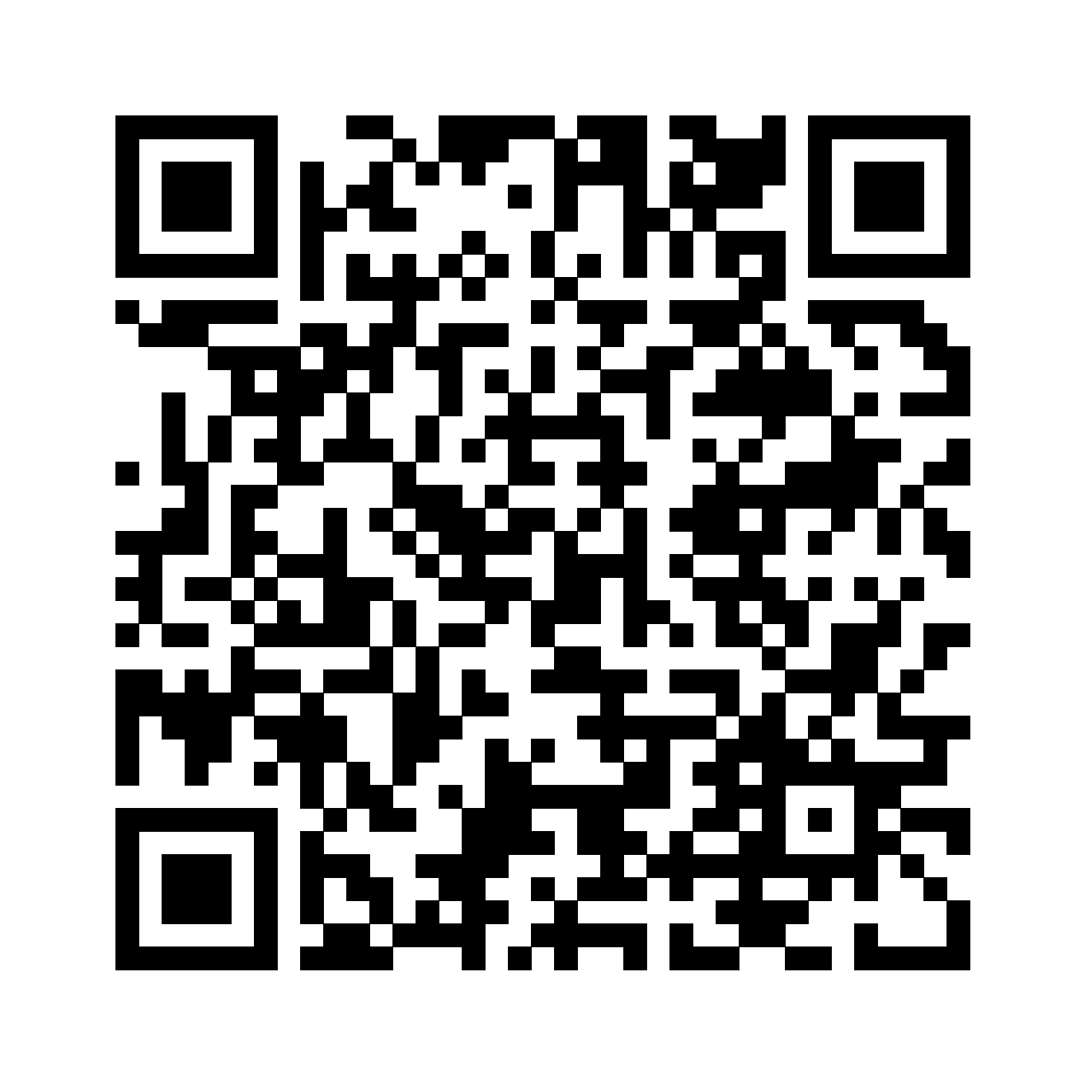
Центр поддержки предпринимательства
Правовое обеспечение
Консультирование по вопросам сертификации, лицензирования
Привлечение инвестиций
Подготовка кластерных проектов
КОНСУЛЬТАЦИИ
Вопросы получения субсидий
Меры государственной поддержки
Азбука предпринимателей
"Эффективные рекламные коммуникации"
РАЗВИТИЕ
"Маркетплейс - как источник развития"
Дискуссионный клуб предпринимателей
"Digital навыки и цифровые сервисы для самозанятых"
Информационные кампании в СМИ
ОБУЧЕНИЕ
Курс для участия в «World Skills»
Курс «Развитие социальных проектов»
Акселератор –социальный проект
Курс «Финансирование бизнеса: гранты и субсидии»
Акселератор – производственный
проект
Курс «подготовка бизнес-плана»

Slide 6
Услуги Центра поддержки предпринимательства
Услуги по организации и проведению бизнес-миссий
Сопровождение участия в государственных закупках и коммерческих тендерах
Услуги по организации и проведению выставок
Услуг по открытию личного кабинета на электронных торговых площадках и предоставление ЭЦП
Изготовление полиграфической продукции
Услуг по настройке работы кассовых аппаратов для последующего формирования и подачи налоговых деклараций
Изготовление и трансляция ролика в эфире радиостанции Иркутской области
Услуг по подготовке бизнес-плана
Услуги по разработке маркетинговой стратегии и проведение рекламной компании
Оказание услуг по созданию сайта (50%)
Услуги по разработке фирменного стиля
Настройка таргетированной рекламы в социальных сетях

Slide 7
Центр поддержки предпринимательства
Фонд финансирует до 90 % от стоимости услуги | Частичная оплата услуг исполнителей
Изготовление аудио-ролика о товарах (работах, услугах) СМСП и трансляция его в эфире радиостанции Иркутской области - (ролик 20 сек.) | до 30 000 руб.
Настройка или оптимизация рекламной кампании (таргетированной рекламы) в социальных сетях о товарах (работах, услугах) предпринимателя | до 12 000 руб.
Изготовление полиграфической продукции о товарах (работах, услугах) СМСП (листовки, брошюры и пр.) | до 20 000 руб.
Услуги по обслуживанию и настройке работы кассовых аппаратов для последующего формирования и подачи налоговых деклараций | до 14 000 руб.
Услуги по модернизации/созданию WEB - сайта | до 80 000 руб.
Сопровождение участия в государственных закупках и коммерческих тендерах | до 10 000 руб.
Услуги по организации и проведению бизнес-миссий, выставок | до 50 000 руб.
Услуги по сопровождению и выводу на маркетплейсы | до 50 000 руб.
Подготовка и написание бизнес-планов | до 50 000 руб.

Slide 8
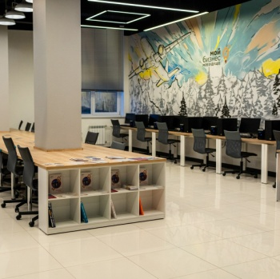
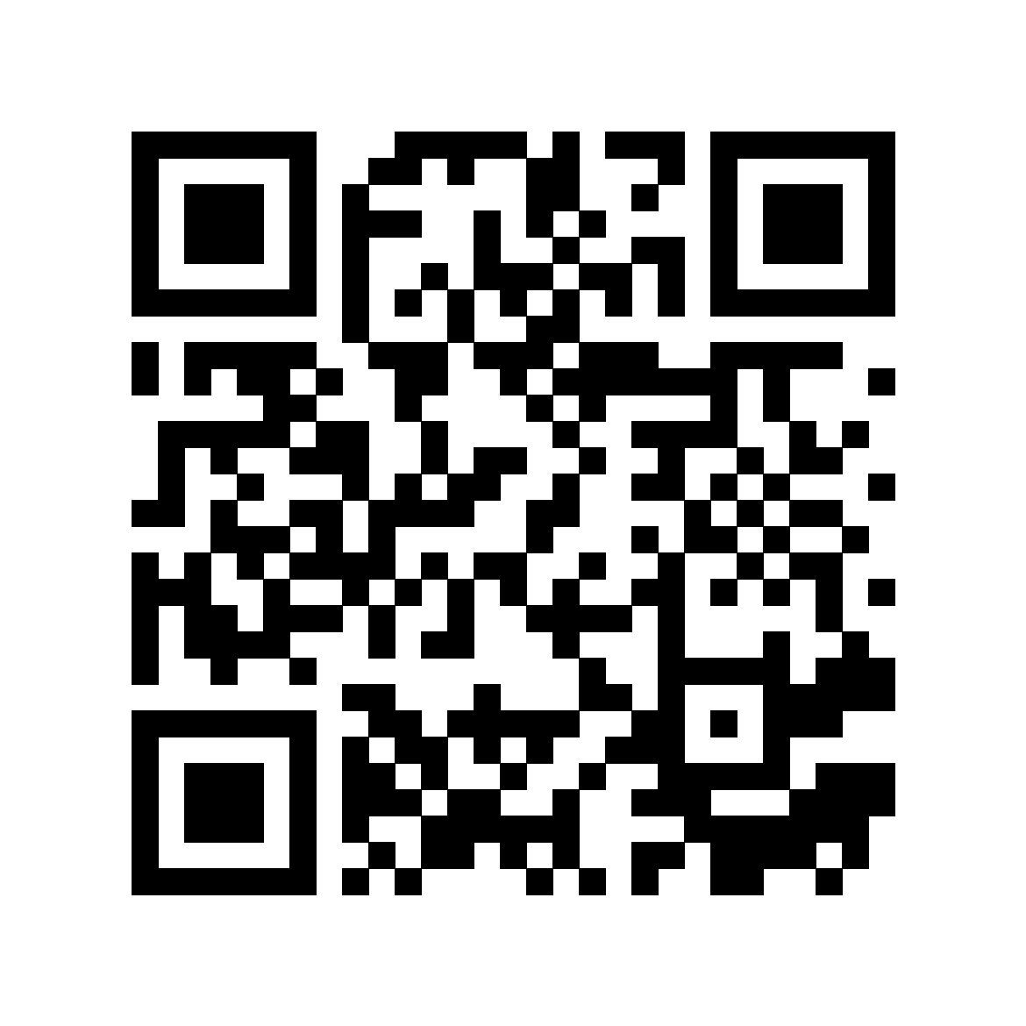
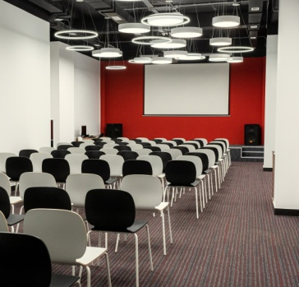
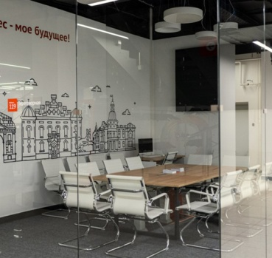
Помещения для бизнеса
КОВОРКИНГ
Рабочее пространство, не требующее затрат
Работа в коллективе разносторонних профессий
КОНФЕРЕНЦ-ЗАЛ
Конгресс система
Видеопроекторы
Система видеоконференцсвязи
ПЕРЕГОВОРНЫЕ КОМНАТЫ
4 переговорные комнаты, 3 человека
1 вместительная переговорная комната, до 12 человек

Slide 9
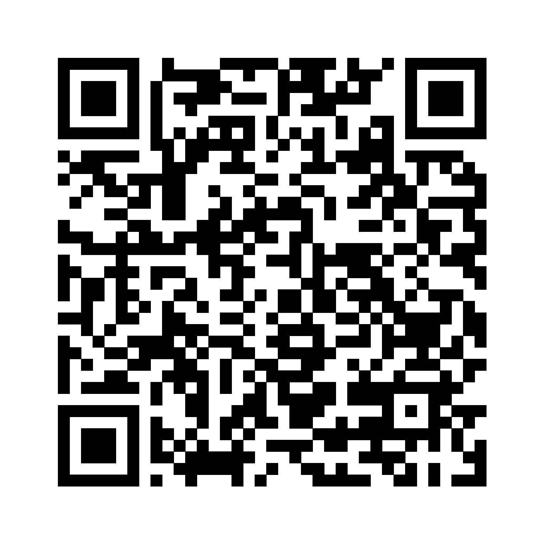
Центр сертификации, стандартизации и испытаний
СОДЕЙСТВИЕ
Сертификация и декларирование соответствия оборудования, технологических процессов, образцов выпускаемых изделий и продукции на соответствие требованиям нормативных документов, стандартов, технических условий с последующей выдачей сертификата/декларации соответствия
Услуги испытательной лаборатории: испытания на разрыв, сжатие, изгиб, усталость
Услуги технологического характера в соответствии со специализацией центра сертификации (разработка ТУ, СТО на выпускаемую продукцию предпринимателей)
Фонд финансирует до 75 % от стоимости услуги
 | Частичная оплата услуг исполнителей
Организация работ по сертификации (разработка ТУ, СТО) | до 100 000 руб.
Организация работ по декларированию соответствия (разработка ТУ, СТО) | до 100 000 руб.

Slide 10
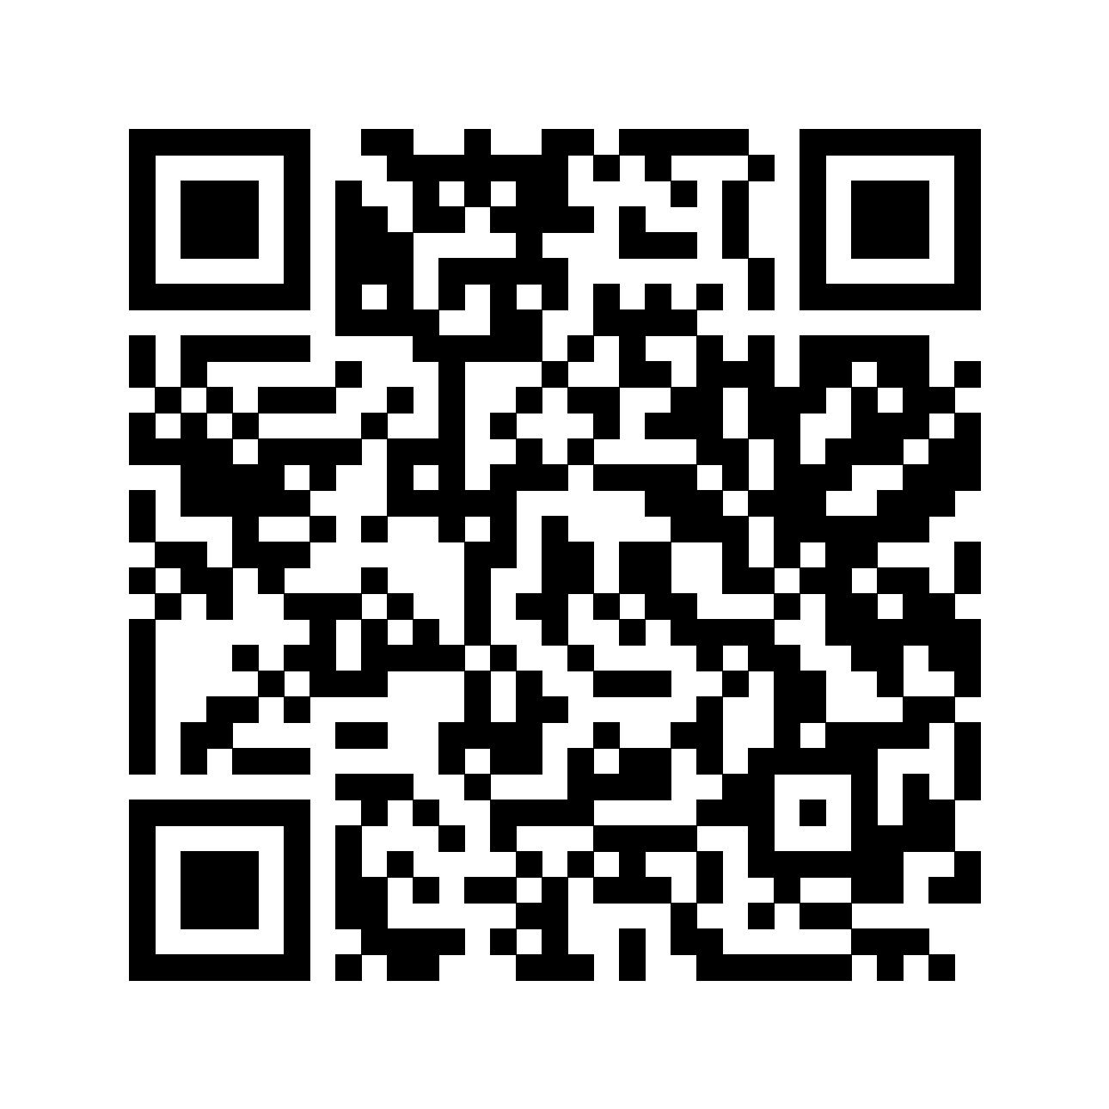
Региональный центр инжиниринга
КОНСАЛТИНГ И ИНЖИНИРИНГ
АУДИТ И РАЗРАБОТКА
Содействие в прототипировании
CAD/CAM/CAE – моделирование
Разработка конструкторской документации
Консультирование в сфере инжиниринга
Финансовый или управленческий аудит
Технический аудит
Инженерно-консультационные, проектно-конструкторские и
расчётно-аналитические услуги и программы технического производства
 | Частичная оплата услуг исполнителей
Cоздание/апгрейт/развитие продукта и его продвижение на Российском и международных рынках | до 35 000 руб.
Модернизация, цифровизация и автоматизация производства и производственных процессов и/ или повышение производительности труда | до 35 000 руб.
Фонд финансирует до 75 % от стоимости услуги

Slide 11


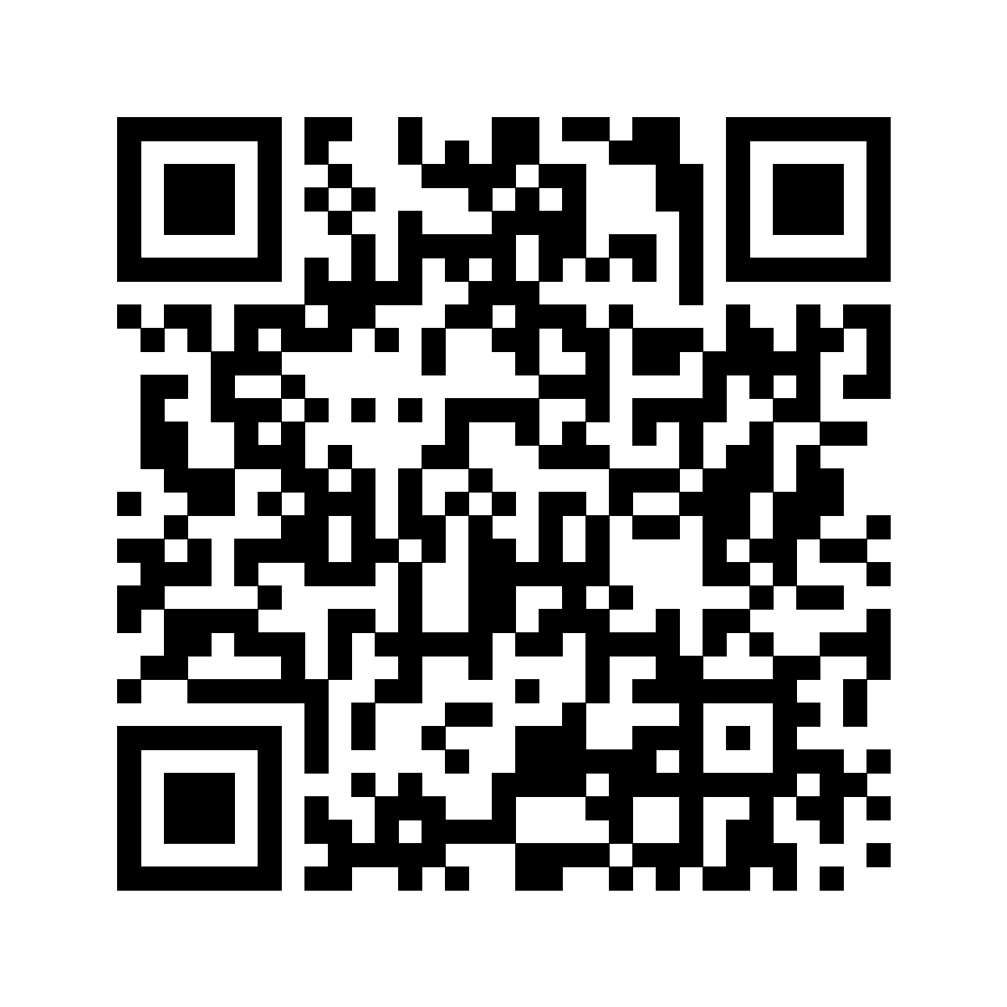



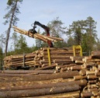
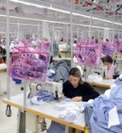

Центр кластерного развития
Фармацевтический
Машиностроительный
Агропромышленный
Нефтегазохимический
Туристско-рекреационный
Лесопромышленный
Легкой промышленности
Строительные материалы и технологии
Содействие в получении государственной поддержки
Вывод на рынок новых продуктов (услуг) участников кластеров
Разработка и реализация совместных
кластерных проектов
Организация подготовки, переподготовки
и повышения квалификации кадров

Slide 12
Центр кластерного развития
Фонд финансирует до 80 % от стоимости услуги
 | Частичная оплата услуг исполнителей
Организация бизнес-миссий для участников кластеров (стажировок, обмен опытом) Обеспечение участия в мероприятиях на крупных российских и международных выставочных площадках | до 20 000 руб. до 20 000 руб.
Проведение вебинаров, «круглых столов» для предприятий МСП, являющихся участниками кластеров | до 15 000 руб.
Проведение информационных кампаний в средствах массовой информации для участников территориальных кластеров по освещению деятельности территориальных кластеров и перспектив их развития | до 50 000 руб.

Slide 13
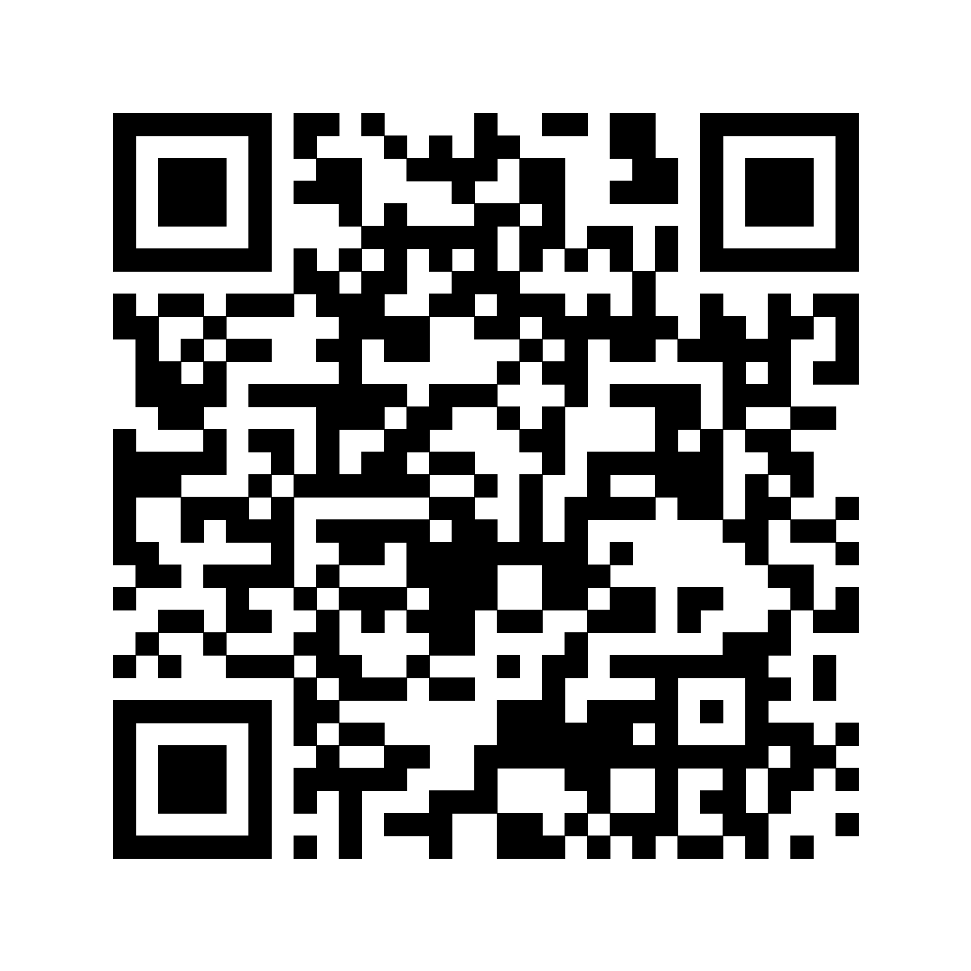
Центр поддержки экспорта
РАЗВИТИЕ
РЫНКИ
ПРОГРАММЫ
ДОКУМЕНТАЦИЯ
КОНСУЛЬТАЦИИ
Развитие экспорта и экономики
Иркутской области
Выход на международные рынки
Акселерационная программа «Экспортный форсаж»
Подготовка шаблона экспортного контракта
Обучение основам экспорта

Slide 14
Центр поддержки экспорта
Фонд финансирует до 100 % от стоимости услуги
 | Частичная оплата услуг исполнителей
Сопровождение внешнеторгового контракта | до 100 000
Подбор и поиск потенциальных зарубежных покупателей | до 200 000
Организация и проведение международных бизнес-миссий | до 320 000
Организация и проведение реверсных бизнес-миссий | до 500 000
Организация выставочно-ярмарочных мероприятий в России и за рубежом | до 750 000
Содействие в размещении субъекта поддержки/его товара(услуги) на международных электронных торговых площадках | до 1 000 000
Подготовка презентационных и других материалов в электронном виде и их перевод на язык страны покупателя | до 25 000
Формирование и актуализация коммерческого предложения для иностранных покупателей, включая перевод на язык покупателя | до 25 000
Маркетинговые и патентные исследования | до 300 000
Защита интеллектуальной собственности (патентование) за рубежом | до 1 000 000
Создание на иностранном языке/модернизация существующего сайта | до 150 000
Стандартизация, сертификация, необходимые разрешения | до 800 000

Slide 15

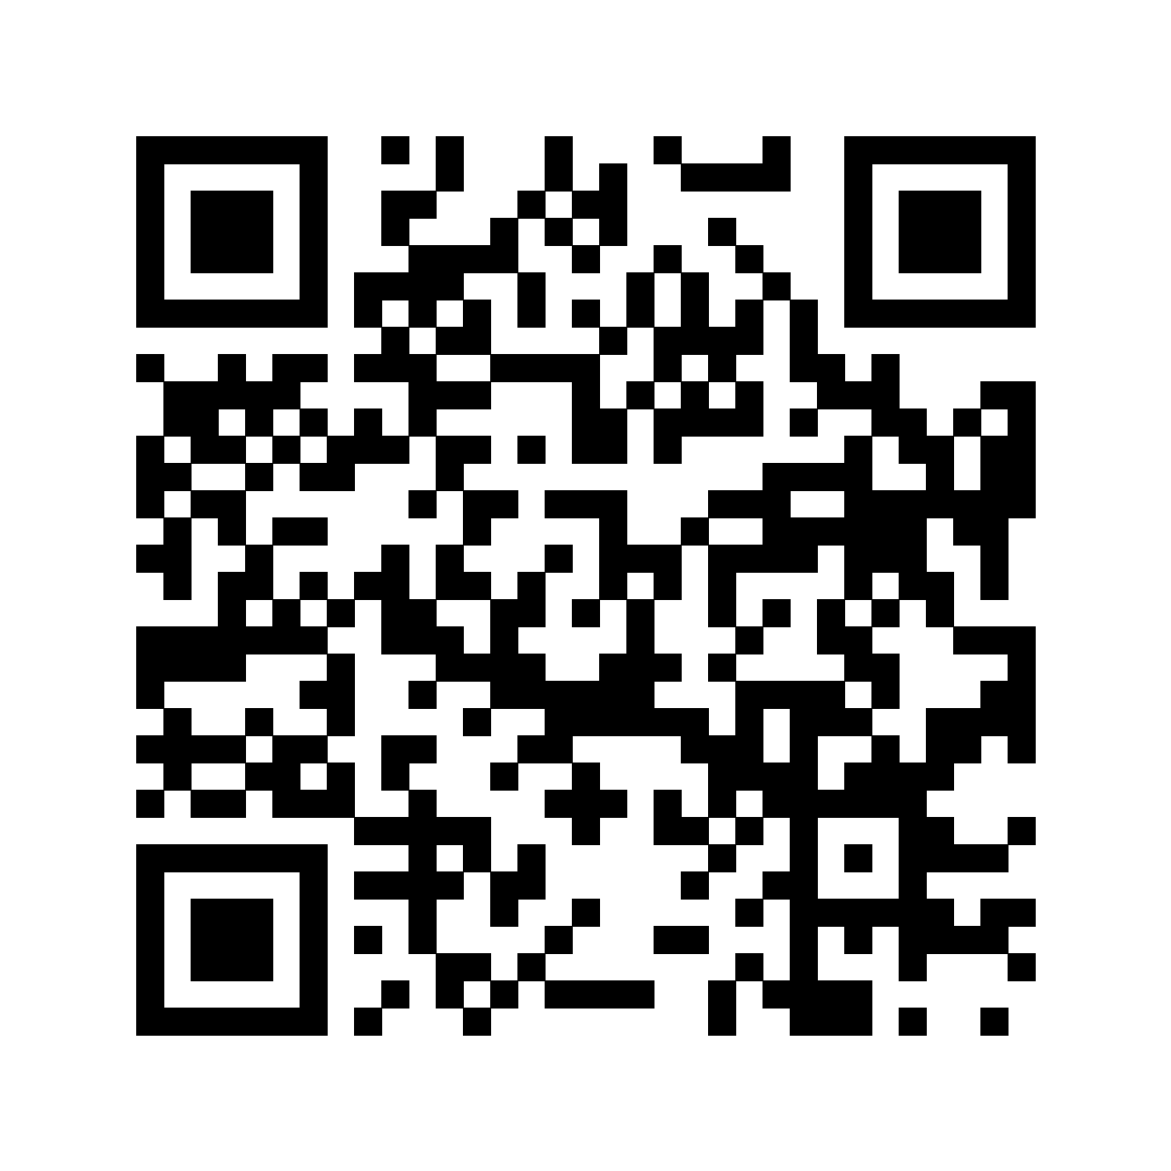
1
ЛЬГОТНЫЕ ЗАЙМЫ И КРЕДИТЫ
до 1 млрд. рублей от 1 % годовых
Центр гарантийной поддержки
2
ЛИЗИНГ ОБОРУДОВАНИЯ
до 50 млн. рублей 6%, 8% годовых
ПОРУЧИТЕЛЬСТВО в качестве залога
подбор ФИНАНСИРОВАНИЯ
3
МИКРОЗАЙМЫ
до 5 млн. рублей от 1 % годовых
4
ПОРУЧИТЕЛЬСТВО И ГАРАНТИИ
до 70 % от суммы обязательства

Slide 16
Центр компетенций в сфере с/х кооперации и поддержки фермеров
КОНСУЛЬТИРОВАНИЕ
ФИНАНСИРОВАНИЕ
ПРОДВИЖЕНИЕ
Открытие бизнеса
Поиск источников финансирования, подготовка документов в банки и
лизинговые компании)
Маркетинговые исследования,
продвижение товаров и услуг
на рынке
Содействие в регистрации
прав на земельные участки
Помощь в оформлении
деклараций, лицензий, сертификатов
Содействие в получении мер господдержки (подготовка пакета документов для участия
в конкурсах на получение грантов, субсидий)
Участие в российских
и международных выставках

Slide 17
Спасибо за внимание!
г. Иркутск, ул. Рабочая, 2А/4, 1 этаж
+7 (3952) 202-102
info@mb38.ru
mb38.ru

